Slide 1
머신러닝기반 데이터 분석
김예은

Slide 2
버섯분류- 라이브러리 및 데이터 수집
버섯 분류- 학습/ 성능평가
버섯 분류- 모델간 성능 비교

Slide 3
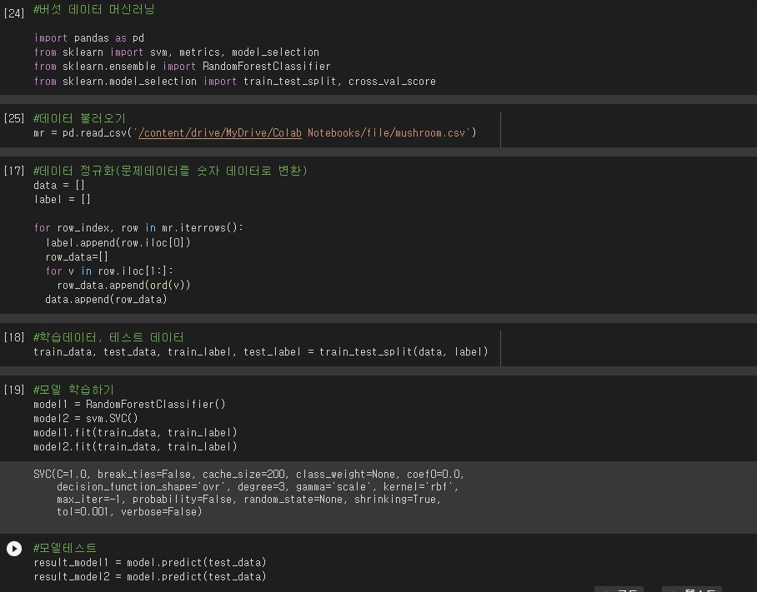
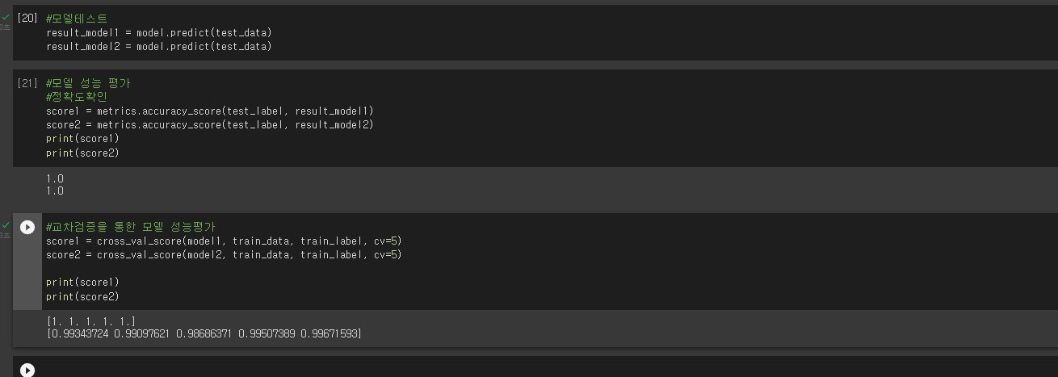
분류분석을 이용한 Mushrooms 분석
데이터 학습 및 성능 평가를 위해 필요한 라이브러리 선언
Csv 파일 불러와 데이터를 데이터 프레임으로 변경
Row 데이터 : 1) 0 행 – edible, poisonous 2) 1행 – 학습해야하는 데이터들
데이터 리스트: train_data, Label: 정답데이터가 포함되어 있음

